Slide 1
আজকের ক্লাসে সবাইকে স্বাগত

Slide 2
পরিচিতি
মোছাঃ নূরানী বেগম
সহকারি শিক্ষক
তারাপুর সরকারি প্রাথমিক বিদ্যালয়
সুন্দরগঞ্জ,গাইবান্ধা ।

Slide 3
পূর্ব পাঠের আলোচনা………
(১) ১২ এর গুণনীয়ক গুলো কিকি ?
১২ এর গুণনীয়ক গুলো হলো ১, ২, ৩, ৪, ৬, ১২

Slide 4
আজকের পাঠ………
মৌলিক উৎপাদক এ প্রকাশ

Slide 5
মৌলিক সংখ্যা
কোন সংখ্যার গুণনীয়ক যদি ১ এবং ওই সংখ্যা হয় ,তাহলে সংখ্যাটিকে মৌলিক সংখ্যা বলে। মৌলিক সংখ্যার শুধু দুইটি গুণনীয়ক থাকে। যেমন ২, ৩, ৫, ৭, ১১, ১৩, ১৭, ১৯ ইত্যাদি মৌলিক সংখ্যা।

Slide 6
মৌলিক সংখ্যা
১ কেন মৌলিক সংখ্যা নয় ?
কোন সংখ্যা তখনই মৌলিক সংখ্যা হবে যখন ঐ সংখ্যার শুধুমাত্র দুইটি গুণনীয়ক বা উৎপাদক থাকবে। দুটির বেশি বা কম উৎপাদক হলে সংখ্যাটি মৌলিক সংখ্যা হবেনা। ১ এর উৎপাদক ১টি । তাই ১ মৌলিক সংখ্যা নয় ।

Slide 7
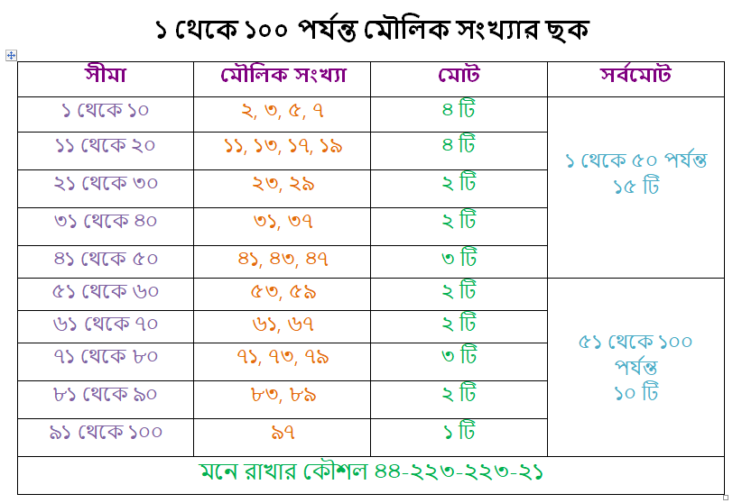

Slide 8
মৌলিক সংখ্যা
নিচের কোন সংখ্যা গুলো মৌলিক সংখ্যা নয় ? কেন ? কারন
৪, ৯, ২১, ৩৩, ৩৭, ৪৩, ৪৯, ৫৭, ৫৯, ৬৩, ৬৭
মৌলিক সংখ্যা
৩৭, ৪৩, ৫৯, ৬৭
মৌলিক সংখ্যা নয়
৪, ৯, ২১, ৩৩, ৪৯, ৫৭, ৬৩

Slide 9
নিচের সংখ্যাগুলো মৌলিক সংখ্যা না হওয়ার কারন
৪, ৯, ২১, ৩৩, ৪৯, ৫৭, ৬৩
৪ = ২ × ২
৪৯ = ৭ × ৭
৯ = ৩ × ৩
৫৭ = ১৯ × ৩
২১ = ৩ × ৭
৬৩ = ৭ × ৯
৩৩ = ৩ × ১১
= ৭ × ৩ × ৩
উপরের সংখ্যাগুলোর ১ এবং ঐ সংখ্যা ছাড়াও আরও গুণনীয়ক আছে তাই এগুলো মৌলিক সংখ্যা নয়।

Slide 10
যদি কোন সংখ্যা মৌলিক সংখ্যা না হয়, তাহলে সংখ্যাটি হবে একাধিক মৌলিক সংখ্যার গুণফল।
যেমনঃ
২৪ = ২ × ১২
৮ = ৪ × ২
৪ = ২ × ২
৬ = ৩ × ২
= ২×২×৬
= ২ × ২ × ২
= ২× ২×২×৩
এই পদ্ধতিকে বলা হয় মৌলিক উৎপাদক এ প্রকাশ। প্রত্যেক টি গুণনীয়ক কে বলা হয় মৌলিক উৎপাদক।

Slide 11
দলীয় কাজ
নিচের সংখ্যাগুলোকে মৌলিক সংখ্যার গুনফল হিসাবে প্রকাশ করি
৪৫
১২
৪৫ = ৫ × ৯
১২ = ২ × ৬
= ৫ × ৩ × ৩
= ২ × ২ × ৩
৩৫
৩৫ = ৫ × ৭

Slide 12
একক কাজ
মৌলিক সংখ্যার গুণফল হিসাবে প্রকাশ কর :
24
26
26 = ২ × 13
24 = ২ × 12
= ২ × ২ × 6
= ২ × ২ × 2 × 3

Slide 13
মৌলিক উৎপাদক এ প্রকাশ করার উপায়
৪৫
২
২৪
৩
২
১৫
১২
৩
৫
২
৬
৩
৪৫ = ৩ × ৩ × ৫
২৪ = ২ × ২ × 2 × 3

Slide 14
বাড়ির কাজ
মৌলিক উৎপাদক এ প্রকাশ কর :
৪৫,
৬০,
৩৬

Slide 15
আন্তরিক ধন্যবাদ সবাই কে

